Slide 1
鲲鹏社区介绍

Slide 2
本课程主要讲述鲲鹏社区是如何围绕鲲鹏体系来打造技术支持、知识共享和产业互助平台。
鲲鹏社区提供多元化云服务，基于云服务模式提供完整的自主可控软件栈，快速吸引新业务上线，提供多种业务系统迁移工具与指导等服务。
鲲鹏社区提供多样化的开发语言以及开发工具，建立完善的开发社区，培育体系化的职业发展方向，在开源社区及商业软件方面快速形成可支持全国产化技术体系的业务应用生态。
Notes:
鲲鹏社区

Slide 3
学完本课程后，您将能够：
熟悉鲲鹏社区的整体构架；
了解鲲鹏社区各个板块的价值和功能；
利用在鲲鹏社区中搜寻的资源实现自身鲲鹏相关业务的快速发展；

Slide 4
鲲鹏社区整体介绍
Hello,鲲鹏
鲲鹏软件栈
鲲鹏伙伴计划
鲲鹏产品与解决方案
鲲鹏学院
鲲鹏论坛
活动与资讯

Slide 5




鲲鹏社区
鲲鹏社区 ——鲲鹏生态唯一综合型在线门户，提供完善的软件资源、技术知识、产品方案、生态政策、交易平台，汇聚全栈的资源和经验，使能鲲鹏开发者、合作伙伴技能成长，轻松完成应用移植和价值变现。鲲鹏社区链接如下：https://www.huaweicloud.com/kunpeng/
人才发展
知识整合
产业生态
资源合作
鲲鹏社区

Slide 6

鲲鹏社区定位与使命
定位：鲲鹏社区是华为公司围绕鲲鹏技术体系打造的技术支持、知识共享和产业互助平台。
使命：全面支撑客户、合作伙伴和开发者，围绕鲲鹏技术体系开发有竞争力的计算产品和行业解决方案。
愿景：共建开放、共赢的鲲鹏生态，使能合作伙伴成功，共同做大鲲鹏产业。

Slide 7



加入鲲鹏社区，你可以获得
海量软件，简单快速完成开发移植
参与生态共建，共享产业发展机遇
多维知识回馈，及时掌握鲲鹏最新技能
帮助合作伙伴、开发者简单快速地完成鲲鹏平台上的应用开发和移植
开放互助的知识论坛，使能合作伙伴、开发者提高技术能力
开发者与华为公司共建鲲鹏产业生态，共享生态发展机遇
Notes:
海量软件，简单快速完成开发移植：社区提供丰富的软件栈，包括全栈的软件仓库、专业的移植指导、完善的工具链，帮助合作伙伴、开发者简单快速地完成鲲鹏平台上的开发和移植。
多维知识回馈，及时掌握鲲鹏最新技能：社区不仅提供丰富的理论课程和实践指导，还有专业的技能认证、名家汇聚的精品博客、开放互助的知识论坛，使能合作伙伴、开发者提高技术能力。
参与生态共建，共享产业发展机遇：社区不仅有多样的线上线下活动，更有激励丰厚的合作计划，综合性应用市场等商业合作平台，支撑合作伙伴、开发者与华为公司共建鲲鹏产业生态，共享生态发展机遇。
参考链接：
https://www.huaweicloud.com/kunpeng/hellokunpeng.html
以页面实际更新内容为准

Slide 8
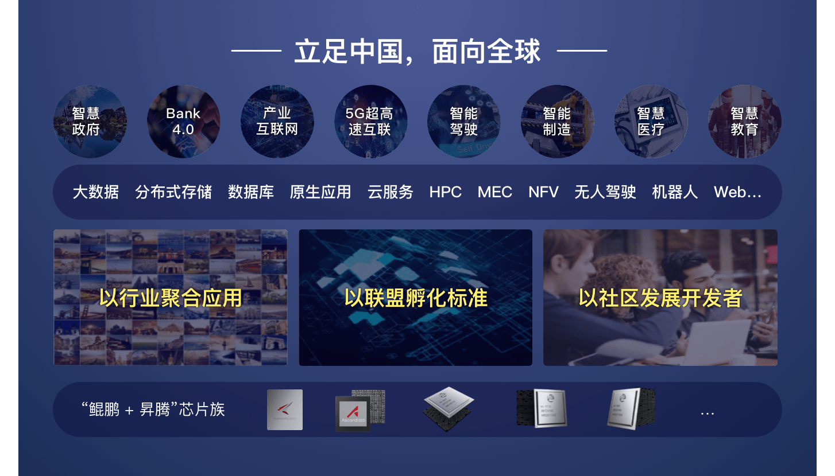
共建鲲鹏计算产业生态，共赢计算新时代
为了面向多样性计算时代，华为将携手产业合作伙伴一起构建鲲鹏计算产业生态，共同为各行各业提供基于华为鲲鹏处理器的领先IT基础设施及行业应用。华为将聚焦于鲲鹏和昇腾处理器、鲲鹏云服务和AI云服务等领域的技术创新，开放能力，使能伙伴，共同做大计算产业。
Notes:
面向多样性计算时代，华为将携手产业合作伙伴一起构建鲲鹏计算产业生态，共同为各行各业提供基于鲲鹏处理器的领先IT基础设施及行业应用。华为将聚焦于鲲鹏和昇腾处理器、鲲鹏云服务和AI云服务等领域的技术创新，开放能力，使能伙伴，共同做大计算产业。
以行业聚合应用
在政府、金融、运营商、电力、交通等关键行业，形成完整的产业生态链和具有竞争力的解决方案。
以联盟孵化标准
通过绿色计算产业联盟、边缘计算产业联盟等构建基础软硬件的标准体系，促进产业的健康发展。
以社区发展开发者
开发者是一个产业的灵魂，华为将鲲鹏开发者社区打造成计算产业的主流社区，力争通过5年时间，发展100万开发者。
华为构建在线鲲鹏社区，提供加速库、编译器、工具链、开源操作系统等，帮助合作伙伴和开发者快速掌握操作系统、编译器以及应用的迁移调优等能力，共建、共享、共赢计算新时代，鲲鹏社区秉持共建、开放、共赢的核心理念，盛邀广大合作伙伴、开发者一起，共建鲲鹏计算产业生态，共赢计算新时代
参考链接：
https://www.huaweicloud.com/kunpeng/hellokunpeng.html
以页面实际更新内容为准

Slide 9
鲲鹏社区架构
鲲鹏社区作为一个面向开发者和合作伙伴的在线平台，为用户在线整合资源、知识、产品、政策、资讯、活动等鲲鹏生态内容，具体由以下板块构成：
鲲鹏社区
Hello，鲲鹏
鲲鹏软件栈
鲲鹏伙伴计划
鲲鹏应用市场
鲲鹏产品与解决方案
鲲鹏学院
鲲鹏论坛
博客
（建设中）
文档中心
活动与资讯
产品与云服务
解决方案
Notes:
下面按照每模块进行介绍，其中文档中心提供各种文档的下载，不单独介绍，博客模块正在建设中。
所有内容，以社区实际上线为准：https://www.huaweicloud.com/kunpeng/

Slide 10
鲲鹏社区整体介绍
Hello,鲲鹏
鲲鹏软件栈
鲲鹏凌云伙伴计划
鲲鹏产品与解决方案
鲲鹏学院
鲲鹏论坛
活动与资讯

Slide 11



Hello,鲲鹏
Hello,鲲鹏 是社区的一个信息汇聚入口，通过Hello,鲲鹏，可以了解以下信息：
鲲鹏是什么
提供什么价值
怎么用鲲鹏
鲲鹏不仅仅局限于华为鲲鹏系列服务器芯片，更包含了兼容的服务器软件，以及建立在新计算架构上的完整软硬件生态和云计算生态。
鲲鹏社区面向合作伙伴、开发者，为用户提供资源、知识、产品、政策、资讯、活动等鲲鹏生态内容，构建鲲鹏生态权威在线阵地。
鲲鹏社区为合作伙伴和开发者提供软件包应用市场，加速商业变现，与鲲鹏社区一起 共赢计算新时代。
Notes:
参考链接：
https://www.huaweicloud.com/kunpeng/hellokunpeng.html
以页面实际更新内容为准

Slide 12



仅需三步，玩转鲲鹏软件
在Hello,鲲鹏 我们还可以了解到如何玩转鲲鹏软件：
了解与评估
开发与测试
发布与部署
了解鲲鹏
获取常用软件移植指南
语言支持
环境构建
编译&运行
帮助&分享
镜像制作
加入鲲鹏应用市场
获取帮助
Notes:
第一步：了解与评估
了解鲲鹏无论您是编程新人还是经验丰富的开发人员，还是合作伙伴，都可以轻松学习和使用华为云鲲鹏云服务以及TaiShan服务器。
获取常用软件移植指南查看鲲鹏软件栈>>>获取所需软件的移植指导书，并根据指导书自行编译； 如果在鲲鹏软件栈未找到所需软件移植指导书，可以自行编译，同时将结果分享到鲲鹏论坛>>>；或者向社区提出相应软件移植需求。
语言支持目前我们兼容的编程语言有C、C++、golang、java、python、ruby、erlang、lua、shell、perl、kotlin等，其他语言请向鲲鹏社区提出需求和建议>>>。
第二步：开发与测试
环境构建搭建模拟器环境、交叉编译环境或购买鲲鹏相关云服务、TaiShan服务器用于软件开发。
编译&运行完成软件源码编写、编译、软件包制作与测试。
帮助&分享加入鲲鹏论坛，向广大开发者咨询编程技巧、问题分享与优秀实践。
第三步：发布与部署
镜像制作可将您的应用预装在鲲鹏操作系统或容器中，并制作成可快速分发的虚拟机或容器镜像。
加入鲲鹏应用市场将您的应用发布至华为云鲲鹏应用市场，为鲲鹏广大用户提供服务。
获取帮助加入鲲鹏论坛，获取更多的支持与帮助。
参考链接：
https://www.huaweicloud.com/kunpeng/hellokunpeng.html

Slide 13
鲲鹏社区整体介绍
Hello,鲲鹏
鲲鹏软件栈
鲲鹏凌云伙伴计划
鲲鹏产品与解决方案
鲲鹏学院
鲲鹏论坛
活动与资讯

Slide 14
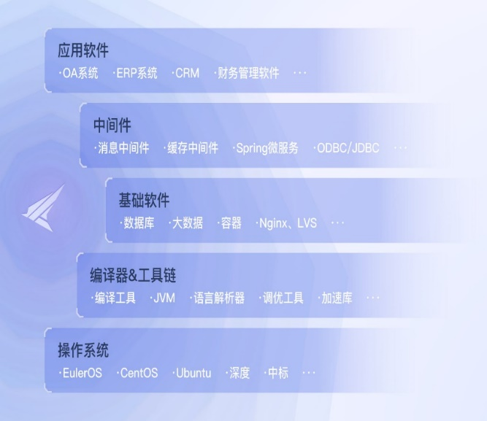
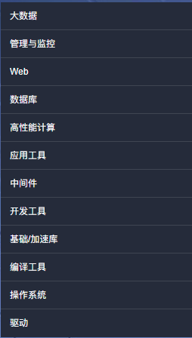
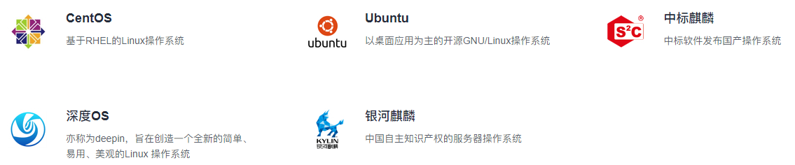
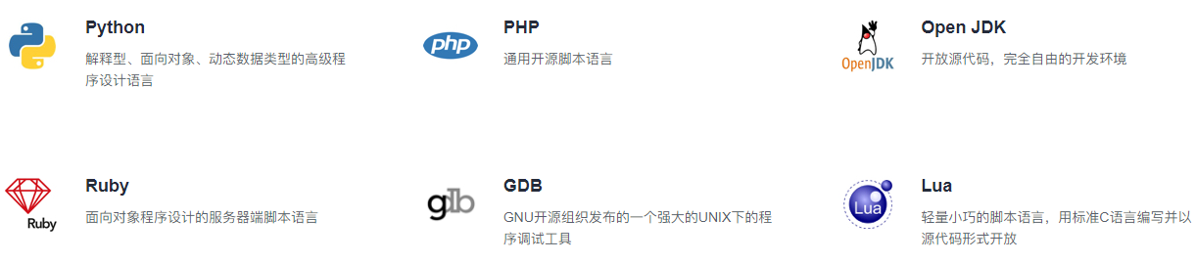
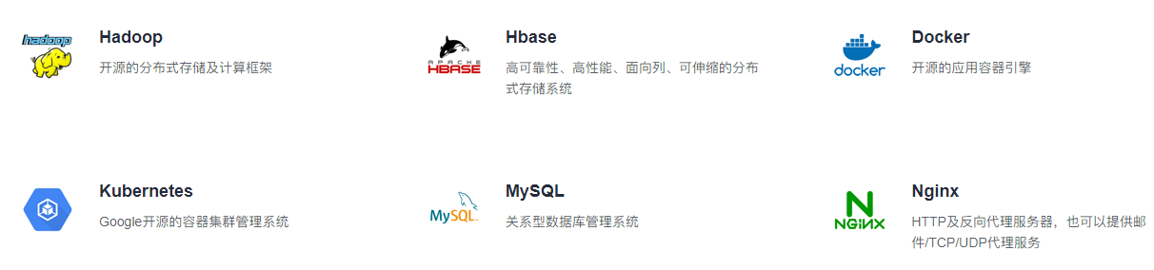
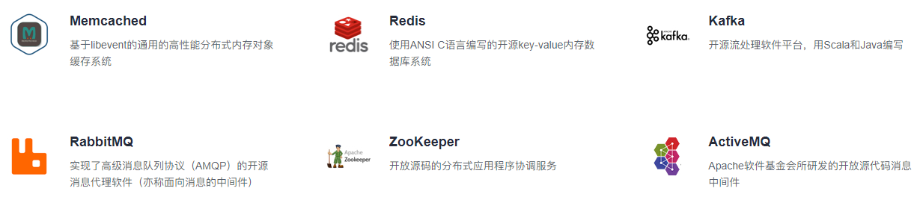
鲲鹏软件栈
鲲鹏软件栈是为开发者打造的一站式软件源获取平台，集华为自研、行业开源、开发者作品于一体，助力业务快速运行至鲲鹏平台。目前已上线200+主流软件。
5+
软件领域
11+
细分领域
200+主流软件
Notes:
生态体系
基于华为鲲鹏系列的芯片，华为提供了TaiShan服务器和鲲鹏云服务，并围绕鲲鹏相关的产品和服务构筑软件生态，使能合作伙伴和开发者。
OS领域
华为和业界主流的OS系统厂家完成兼容性测试。
工具链层面
华为提供完善的代码迁移、优化加速，编译工具&运行环境，同时，华为联合各大开源社区，实现了常见的基础软件和中间件对鲲鹏的支持，方便开发者做应用开发和应用迁移。
华为愿和业界合作伙伴一起，持续在操作系统，编译器及工具链，基础软件&中间件等大力战略投入，积极发展鲲鹏的软件生态体系，做大鲲鹏产业。

Slide 15
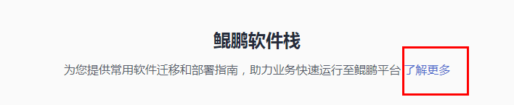
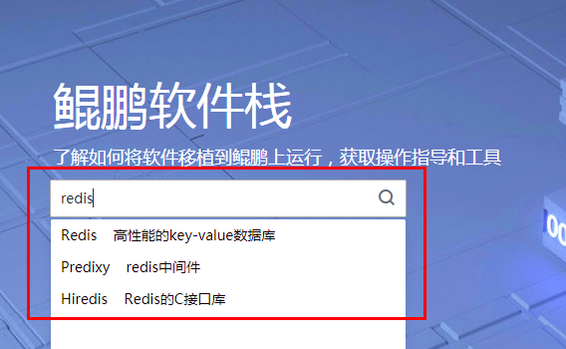

如何获取软件
1、点击了解更多，进入鲲鹏软件栈主页面
2、在鲲鹏软件中输入自己想要获取的软件名称
3、点击软件名称即可获取软件安装指南
Notes:
参考链接：
https://www.huaweicloud.com/kunpeng/software.html
以页面实际更新为准

Slide 16
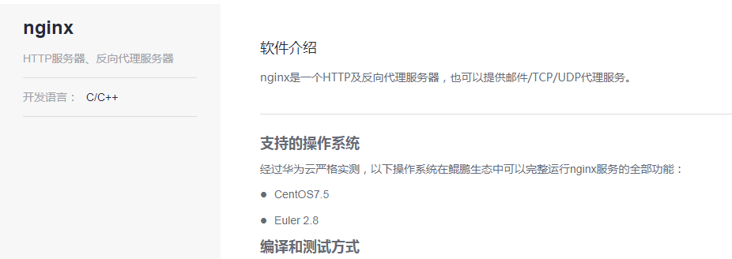

软件使用指南内容构成
以Nginx为例，nginx是一个HTTP及反向代理服务器，也可以提供邮件/TCP/UDP代理服务。Nginx软件内容主要由以下几部分组成：
软件介绍
支持的操作系统
Nginx
使用指南
编译和测试方式
软件下载
Notes:
参考链接：
https://www.huaweicloud.com/kunpeng/software/nginx.html
以页面实际更新为准

Slide 17
鲲鹏社区整体介绍
Hello,鲲鹏
鲲鹏软件栈
鲲鹏伙伴计划
鲲鹏产品与解决方案
鲲鹏学院
鲲鹏论坛
活动与资讯

Slide 18
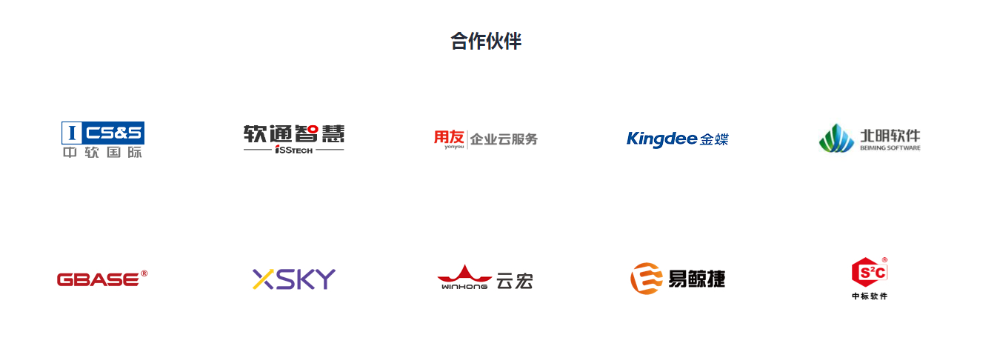
鲲鹏伙伴计划
鲲鹏伙伴计划是鲲鹏社区最全、最新、最官方的政策发布窗口，影响辐射鲲鹏生态万千开发者、合作伙伴；目前有鲲鹏凌云伙伴计划、鲲鹏展翅伙伴计划、鲲鹏智数伙伴计划等三大生态伙伴计划分别面向不同类型的开发者和合作伙伴。
Notes:
参考链接：
https://www.huaweicloud.com/kunpeng/partners.html
以页面实际更新为准

Slide 19
鲲鹏凌云伙伴计划
鲲鹏凌云伙伴计划是华为云推出的一项面向鲲鹏开放生态的合作伙伴计划。华为云为合作伙伴提供培训、技术、营销、市场的全方位支持，帮助伙伴基于华为鲲鹏云服务进行开发、应用移植，并开辟云市场鲲鹏专区，助力伙伴商业变现。
“百万”云资源代金券
云市场鲲鹏专区帮助伙伴商业变现
鲲鹏云服务专题训练营
营销资源及商业机会优先共享
鲲鹏凌云计划
鲲鹏云服务兼容性认证
华为云专家技术支持
Notes:
鲲鹏凌云伙伴计划兼容性认证入口：
https://account.huaweicloud.com/obmgr/#/obmgr/partnerProgramManagement。
鲲鹏伙伴计划是华为云推出的一项面向鲲鹏（兼容ARM）开放生态的合作伙伴计划。华为云为合作伙伴提供培训、技术、营销、市场的全方位支持，帮助伙伴基于华为鲲鹏云服务进行开发、应用移植，并开辟云市场鲲鹏专区，助力伙伴商业变现。
加入我们，您可以获得：
“百万”云资源代金券
鲲鹏云服务兼容性认证
鲲鹏云服务专题训练营
华为云专家技术支持
云市场鲲鹏专区帮助伙伴商业变现
营销资源及商业机会优先共享
鲲鹏凌云伙伴计划：
https://www.huaweicloud.com/partners/kunPeng/
以页面实际更新为准

Slide 20
鲲鹏展翅伙伴计划
鲲鹏展翅伙伴计划是华为围绕TaiShan服务器推出的一项合作伙伴计划，旨在帮助更多的合作伙伴将应用迁移到TaiShan服务器上，共建鲲鹏生态，鲲鹏展翅伙伴计划为合作伙伴提供培训、技术、营销、市场的全面支持。
研发技术专家的专项技术支持
智能计算Openlab的测试认证支持
TaiShan服务器样机的借用权益
鲲鹏展翅计划
鲲鹏技术兼容性认证证书
鲲鹏技术的专项技术培训
营销资源及商业机会优先共享
Notes:
鲲鹏展翅伙伴计划是华为智能计算围绕TaiShan服务器推出的一项合作伙伴计划，旨在帮助更多的合作伙伴将应用迁移到TaiShan服务器上，并和华为共建鲲鹏生态，智能计算为合作伙伴提供培训、技术、营销、市场的全面支持。加入该计划，伙伴可以获得：
研发技术专家的专项技术支持
TaiShan服务器样机的借用权益
鲲鹏技术的专项技术培训
智能计算Openlab的测试认证支持
鲲鹏技术兼容性认证证书
营销资源及商业机会优先共享
参考链接：
http://ic-openlabs.huawei.com/#/teamdetail
以页面实际更新为准

Slide 21
鲲鹏智数伙伴计划
鲲鹏智数伙伴计划是华为推出的一项面向智能数据产业，携手千行万业合作伙伴，共建开放鲲鹏生态的行动计划。为实现鲲鹏生态下智能数据产业繁荣，各类第三方软硬件产品与华为智能数据与存储解决方案互联互通，生态互助，商业成功，华为为合作伙伴提供全面技术与生态支持。
华为智能数据与存储产品（存储、数据库、大数据、桌面云等）兼容性认证
智能数据与存储产品领域的技术社区&专家技术支持
鲲鹏智数计划
智能数据与存储产品专题训练营
华为云专家技术支持
Notes:
鲲鹏智数伙伴计划是华为推出的一项面向智能数据产业，携手千行万业合作伙伴，共建开放鲲鹏生态的行动计划。为实现鲲鹏生态下智能数据产业繁荣，各类第三方软硬件产品与华为智能数据与存储解决方案互联互通，生态互助，商业成功，华为愿为合作伙伴提供全面技术与生态支持。加入我们，您可以获得：
华为智能数据与存储产品（存储、数据库、大数据、桌面云）兼容性认证
智能数据与存储上述产品专题训练营
智能数据与存储上述产品领域的技术社区&专家技术支持
智能数据与存储上述产品领域的营销资源优先申请
参考链接：
https://partner.huawei.com/
以页面实际更新为准

Slide 22
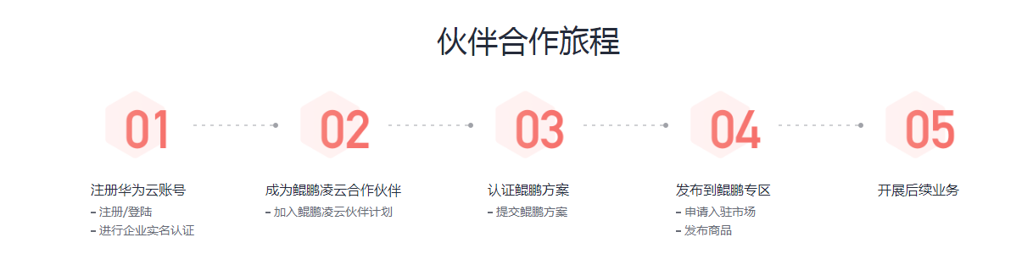
如何加入伙伴计划
以鲲鹏凌云伙伴计划为例，满足如下条件：有x86异构系统移植或开发能力、加入华为云解决方案伙伴计划或者华为云云市场计划；即可申请加入鲲鹏凌云伙伴计划，开启伙伴合作之旅。
鲲鹏凌云伙伴计划： https://www.huaweicloud.com/partners/kunPeng/
鲲鹏展翅伙伴计划：http://ic-openlabs.huawei.com/#/teamdetail
鲲鹏智数伙伴计划：https://partner.huawei.com/
Notes:
参考链接：
https://www.huaweicloud.com/partners/kunPeng/
以页面实际更新为准

Slide 23
鲲鹏社区整体介绍
Hello,鲲鹏
鲲鹏软件栈
鲲鹏伙伴计划
鲲鹏产品与解决方案
产品与云服务
解决方案
鲲鹏学院
鲲鹏论坛
活动与资讯

Slide 24
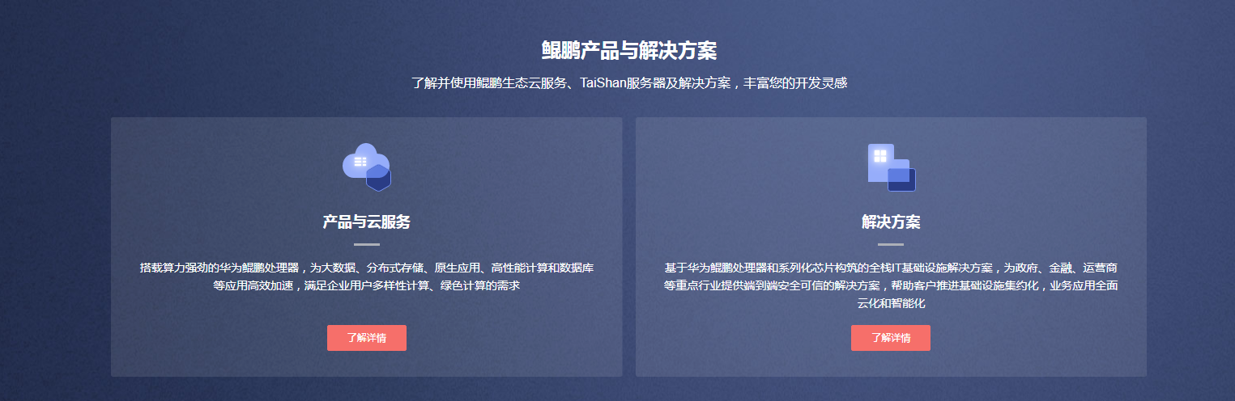
鲲鹏产品与解决方案
鲲鹏产品与解决方案版块是鲲鹏社区产品与解决方案的主要发布窗口，主要介绍华为云鲲鹏生态云服务、TaiShan服务器及解决方案，丰富您的开发灵感。
Notes:
产品与云服务
搭载算力强劲的华为鲲鹏处理器，为大数据、分布式存储、原生应用、高性能计算和数据库等应用高效加速，满足企业用户多样性计算、绿色计算的需求。
解决方案
基于华为鲲鹏处理器和系列化芯片构筑的全栈IT基础设施解决方案，为政府、金融、运营商等重点行业提供端到端安全可信的解决方案，帮助客户推进基础设施集约化，业务应用全面云化和智能化。

Slide 25
华为云发布的鲲鹏云服务产品
基于鲲鹏处理器，华为云推出鲲鹏云服务和解决方案，开启云上的多元新架构。华为云鲲鹏云服务具有同构、多核、全栈等能力，适用于不同场景，目前已正式发布69款基于鲲鹏处理器的云服务，后续还将陆续发布更多的云服务。
鲲鹏弹性云服务器（ECS）
鲲鹏裸金属服务器
（BMS）
鲲鹏云容器引擎（CCE）
鲲鹏云手机服务（CloudPhone）
相比业界x86同规格实例：
多核整形算力领先15%
内存带宽领先46%
综合性价比提升30%
相比业界x86同规格实例：
并发性能提升30%
内存带宽领先46%
原生应用并发数量提升10倍以上
支持跨平台混合部署，可做到：
应用无感迁移
应用自动适配
应用跨云管理
相比于X86模拟器
单服务器超200路并发
并发性能提升10倍以上
Notes:
基于鲲鹏处理器，华为云推出鲲鹏云服务和解决方案，开启云上的多元新架构。华为云鲲鹏云服务在不同场景都具备优势,其具有同构、多核、全栈等能力，目前已正式发布69款基于鲲鹏处理器的云服务。
鲲鹏弹性云服务器（ECS），基础云服务之一，也是用户可以直接感知到鲲鹏的最重要的服务。用户可以用过ECS直接购买鲲鹏云服务器，为云服务器添加磁盘、网络等资源，使其成为开发环境或者生产业务集群的一部分。KC1预计在HC之前完成转商，标志着华为云鲲鹏云基础设施服务全面进入商用阶段，业界最高性能ARM-Basede云服务器，同时具有压倒性价格优势，综合性价比领先30%，相比业界X86同规格实例，多核整型算力领先15%，内存带宽领先46%。
鲲鹏裸金属服务器（BMS），直接从华为云上购买裸金属服务器，用户可以得到一台专属的泰山服务器，并可以为这台泰山服务器添加磁盘、网络等资源。整机最高128核，并发性能相对X86实例提升30%。8通道DDR4内存，2933MHz，内存带宽提高46%。1200万PPS，网络性能领先友商1.5倍。支持100μs极速云盘。支持ARM Native，原生应用并发数量相比X86提升10倍以上。
鲲鹏云手机服务（CloudPhone），可以直接从华为云上购买一台运行Android操作系统的云主机，由于直接运行与ARMv8指令集，因此无使用模拟器带来的性能损失，能够提供手机应用测试、应用自动运行等能力。公有云业界独家云手机解决方案，单服务器超200路并发，并发性能较X86模拟器提升10倍以上。
鲲鹏云容器引擎（CCE），一种云中间件，直接提供基于鲲鹏的云容器，其中包含的基础库均为aarch64版本。应用无感迁移：为用户提供一键式从源码到多平台镜像版本的构建、部署、发布能力，用户可以快速将原有的X86应用迁移到鲲鹏平台应用自动适配： 支持在同一容器集群中对X86和鲲鹏节点进行混合管理；根据节点CPU架构信息，自动拉取相应平台的容器镜像，实现应用从X86到鲲鹏架构的自动适配、跨平台弹性扩容、分批次迁移应用跨云管理：跨不同公有云容器集群进行资源、应用的统一管理、监控，降低管理难度;基于应用指标的智能化监控和跨云弹性能力，秒级业务流量接管，提升业务稳定性。

Slide 26
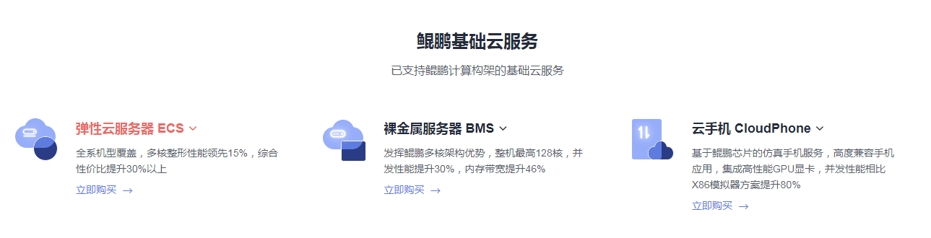
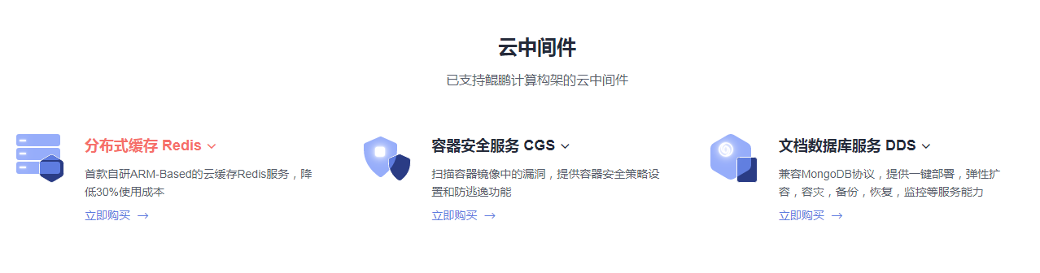
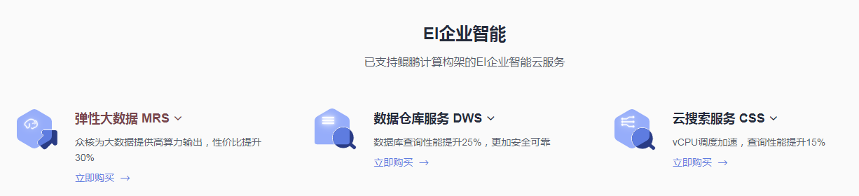
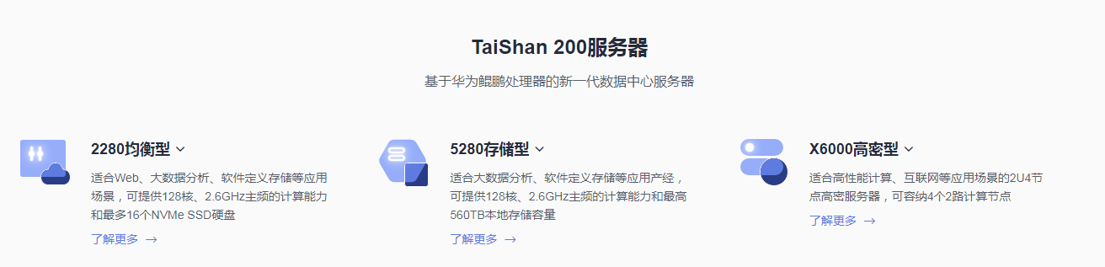
已支持鲲鹏计算构架的服务
目前华为云已支持鲲鹏计算构架的服务主要有以下类型：
鲲鹏基础云服务
云中间件
已支持鲲鹏计算构架的服务
EI企业智能
TaiShan 200服务器
Notes:
参考链接：
https://www.huaweicloud.com/kunpeng/product.html
已实际更新内容为准

Slide 27




鲲鹏产品与云服务优势
相比于其他同类型的产品和云服务，鲲鹏具有以下优势：
多核算力
高性价比
端云协同
生态丰富
ㆍ已兼容CentOS、Ubuntu 、EulerOS等20+款主流操作系统
ㆍ100+企业核心业务应用，联合广大ISV，支持应用范围持续扩充
ㆍ多核整形算力领先15%
ㆍ整机最高128核
ㆍ整机并发性能提升30%
ㆍ计算性能领先8%
ㆍ内存带宽领先46%
ㆍ综合性价比领先30%
ㆍ原生应用场景，端云同构，性能提升80%
ㆍ100%原生指令兼容，算法优化，无需改造
Notes:
参考链接：
https://www.huaweicloud.com/kunpeng/product.html
已实际更新内容为准

Slide 28
鲲鹏社区整体介绍
Hello,鲲鹏
鲲鹏软件栈
鲲鹏凌云伙伴计划
鲲鹏产品与解决方案
产品与云服务
解决方案
鲲鹏学院
鲲鹏论坛
活动与资讯

Slide 29

华为云鲲鹏解决方案
华为云鲲鹏解决方案是基于华为鲲鹏处理器和系列化芯片构筑的全栈IT基础设施解决方案，为政府、金融、运营商等重点行业提供端到端安全可信的解决方案，帮助客户推进基础设施集约化，业务应用全面云化和智能化。

Slide 30
华为云发布的鲲鹏行业解决方案
目前华为云已经发布的鲲鹏行业解决方案分为两大类：鲲鹏通用解决方案和鲲鹏行业解决方案。
全栈专属云 HCS Online
政府
其他
金融
通用解决方案
行业解决方案
大数据基础设施
企业核心应用
媒体和娱乐
运营商
高性能计算 HPC
鲲鹏分布式存储
游戏
智能安防
Notes:
政府行业解决方案：提供拥有自主知识产权全系列产品和安全保障，打造自主可控鲲鹏生态，为政府提供端到端的安全可信解决方案和自主可控的政务应用生态。
鲲鹏金融行业解决方案：提供安全可靠的智慧金融全栈解决方案，助力金融机构实现个性化服务、智能化运营以及多元化生态，加速金融机构的数字化转型。
鲲鹏运营商行业解决方案：鲲鹏为运营商提供云管端一体化方案和创新业务体验， 保障业务连续性，为大型数据中心的建设提供多种算力解决方案。
鲲鹏智能安防行业解决方案：鲲鹏智能安防依托华为在ICT领域的成熟技术经验，整合华为在计算、连接、存储、云计算、大数据、AI各领域优势产品，打造“全栈云、全智能、全场景”的智能安防解决方案。将解耦进行到底，将智能推向全境，将数据贯穿云端，将安全深入骨髓。
游戏行业解决方案：华为云凭借强大的基础设施能力和创新技术优势，为您打造专业、快速、稳定、安全的一站式云服务设施；支持游戏开发、部署、运营、数据分析全栈需求，并提供快速及时的售后支持、端云协同的生态支撑。
媒体与娱乐解决方案：从内容生产，分析处理到内容分发及涉及业务功能辅助，华为云为媒体娱乐行业提供高效智能、安全稳定的全生命周期服务能力。
参考链接：
https://www.huaweicloud.com/kunpeng/solution.html
已实际更新内容为准

Slide 31
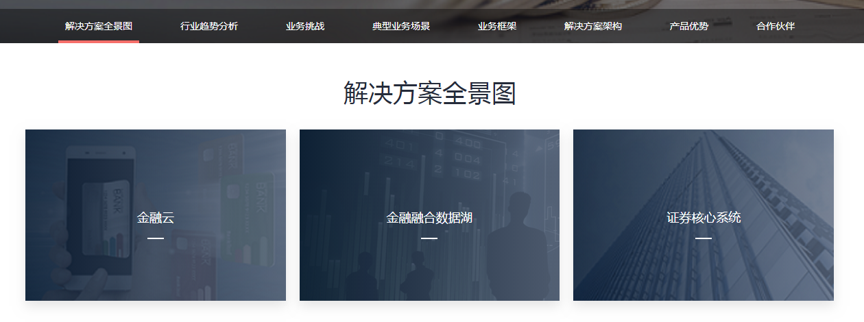
样例：华为云鲲鹏金融行业解决方案
以金融行业为例：鲲鹏金融行业解决方案提供安全可靠的智慧金融全栈解决方案，助力金融机构实现个性化服务、智能化运营以及多元化生态，加速金融机构的数字化转型。
解决方案全景图
行业趋势分析
业务挑战
鲲鹏金融行业解决方案
典型业务场景
业务架构
解决方案架构
产品优势
合作伙伴
Notes:
鲲鹏社区中的解决方案板块，内容介绍包括上述8部分内容。参考链接：
https://www.huaweicloud.com/kunpeng/solution/finance.html
以页面实际更新内容为准

Slide 32
鲲鹏社区整体介绍
Hello,鲲鹏
鲲鹏软件栈
鲲鹏凌云伙伴计划
鲲鹏产品与解决方案
鲲鹏学院
鲲鹏论坛
活动与资讯

Slide 33
鲲鹏学院
鲲鹏学院是鲲鹏生态的在线培训认证平台，体系化的培训课程，一站式体验学-练-证-训，快速完成学习覆盖，让用户轻松成为用鲲鹏产品进行开发、创新的专业人才。
学习
实践
认证
服务
在线课程
华为云鲲鹏服务与解决方案
鲲鹏学习路径
云端实验
鲲鹏云服务器部署Node.js项目
鲲鹏云服务器安装部署文字识别tesseract项目
微认证
鲲鹏云服务器高可用性架构实践
职业认证
HCIA鲲鹏应用开发工程师认证
线下培训
面授课程+上机实践
贴合实际+场景教学
Notes:
鲲鹏在线课程
各类理论、实操相关视频教程，帮助您更快的了解鲲鹏，轻松上手
云端实验室
真是云场景中体验华为云鲲鹏云服务，动手实操助力理论应用于实践
鲲鹏认证体系
华为官方认证，涵盖场景化微认证及体系化职业认证
参考链接：
https://www.huaweicloud.com/kunpeng/
以实际更新内容为准

Slide 34

鲲鹏在线课程
鲲鹏在线课程是鲲鹏社区为鲲鹏软件开发人员专业设计，旨在帮助开发人员了解鲲鹏体系的基础知识、软硬件产品、云服务，以及X86应用如何迁移上鲲鹏平台。目前主要提供以下课程：
华为云鲲鹏服务与解决方案
TaiShan服务器及解决方案介绍
鲲鹏系列课程
打造高效、可靠的TaiShan大数据平台
华为TaiShan 原生应用解决方案介绍
加速HPC与AI融合创新-TaiShan HPC解决方案介绍
Notes:
参考链接：
https://education.huaweicloud.com:8443/programs/fcdaaec3-bd7a-41a1-8532-f3a9a5bd22ff/about
以实际更新内容为准

Slide 35
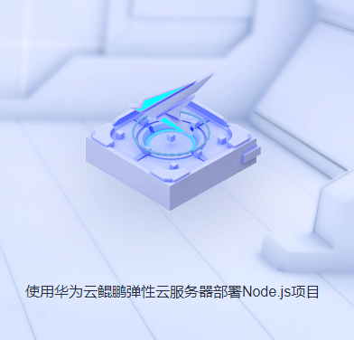
鲲鹏云端实验室
鲲鹏云端实验室：使用虚拟华为云账号，根据详细的实验手册，一步步指导操作，模拟真实场景，完善的虚拟环境配置搭建，可快速体验华为云服务，在云端实现云服务的实践、调测和验证。
鲲鹏云端实验
使用华为云鲲鹏弹性云服务器部署Node.js项目
使用华为云鲲鹏弹性云服务器部署Discuz!项目
使用华为云鲲鹏弹性云服务器部署文字识别Tesseract项目
Notes:
参考链接：
https://ilearn.huaweicloud.com/lab/index.html
以实际更新内容为准

Slide 36
鲲鹏认证体系
鲲鹏认证体系是针对不同用户、产品类别，精心打造层次化的培训认证，目前提供HCIA职业认证和微认证。
职业认证可以帮助个人快速掌握鲲鹏相关理论知识和实践动手能力。
微认证则提供一站式在线学习、实验与考试，助力提升场景化技能。
鲲鹏认证体系
HCIA职业认证
微认证
华为云鲲鹏弹性云服务器高可用性架构实践
HCIA鲲鹏应用开发工程师认证
Notes:
参考链接：
https://edu.huaweicloud.com/training
以实际更新内容为准

Slide 37
鲲鹏社区整体介绍
Hello,鲲鹏
鲲鹏软件栈
鲲鹏凌云伙伴计划
鲲鹏产品与解决方案
鲲鹏学院
鲲鹏论坛
活动与资讯

Slide 38
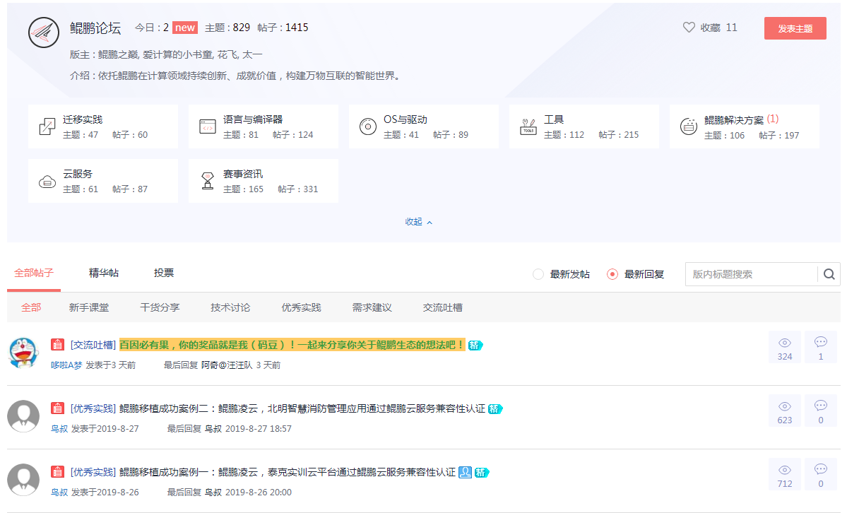
鲲鹏论坛
鲲鹏论坛是技术大拿、行业专家、热心开发者的交流圣地，各位名家高手坐而论道，共享实践经验、技术观点，目前拥有7大频道，500+干货主题，1000+讨论热帖，帮助开发者快速拓展技术视野。
鲲鹏论坛
迁移实践
语言与编译器
OS与驱动
工具
鲲鹏解决方案
云服务
赛事资讯
Notes:
迁移实践：鲲鹏迁移技术、实践案例、技术窍门。
语言与编译器：C/C++、Java等开发语言以及相关编译器。
OS与驱动：鲲鹏计算平台兼容的操作系统、部件驱动相关内容交流平台。
工具： 应用迁移、性能调优、中间件等工具让应用上鲲鹏更简单。
鲲鹏解决方案：基于鲲鹏的WEB、大数据分析、分布式存储、ARM原生和高性能计算等解决方案，加速各行各业。
云服务：鲲鹏IAAS、PAAS、SAAS等相关云服务。
赛事资讯：鲲鹏开发者相关大赛资讯、参赛选手技术交流。

Slide 39
鲲鹏社区整体介绍
Hello,鲲鹏
鲲鹏软件栈
鲲鹏凌云伙伴计划
鲲鹏产品与解决方案
鲲鹏学院
鲲鹏论坛
活动与资讯

Slide 40
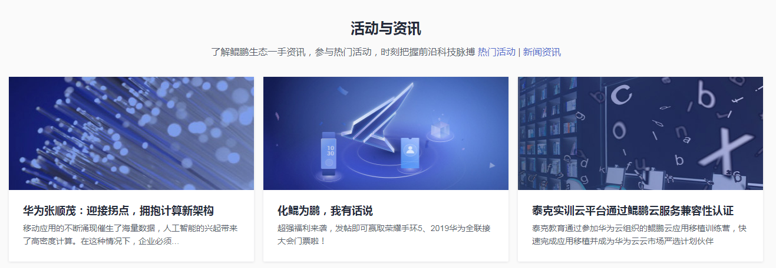
活动与资讯
了解鲲鹏生态一手资讯，参与热门活动，第一时间分享华为鲲鹏品牌及产品相关活动，华为鲲鹏芯片发布以及鲲鹏行业最新观点等资讯内容，为广大用户能更加深入的了解鲲鹏产业相关信息提供渠道，让用户可以时刻把握前沿科技脉搏。

Slide 41
以下哪些属于华为云鲲鹏伙伴计划？（）
A、鲲鹏凌云伙伴计划
B、鲲鹏智数伙伴计划
C、鲲鹏展翅伙伴计划
D、鲲鹏翱翔伙伴计划
华为云鲲鹏社区目前是否提供软件下载功能？（ ）
A、是
B、不是
Notes:
参考答案：
ABC。
A。

Slide 42
本章简要介绍鲲鹏社区各个模块所承载的价值与信息所在，以及用户如何访问和使用社区工具的方式。帮助学员了解鲲鹏社区作为一个综合型在线门户，可以提供完善的软件资源、技术知识、产品方案、生态政策、交易平台等，汇聚全栈的资源和经验，使能鲲鹏开发者、合作伙伴技能成长，轻松完成应用移植和价值变现。

Slide 43
相关链接：
鲲鹏社区首页：https://www.huaweicloud.com/kunpeng/
鲲鹏软件栈：https://www.huaweicloud.com/kunpeng/software.html
鲲鹏伙伴计划：https://www.huaweicloud.com/kunpeng/partners.html
鲲鹏产品与云服务：https://www.huaweicloud.com/kunpeng/product.html
鲲鹏解决方案：https://www.huaweicloud.com/kunpeng/solution.html
鲲鹏论坛：https://bbs.huaweicloud.com/forum/forum-923-1.html
鲲鹏计算产业：https://e.huawei.com/cn/kunpeng

